Slide 1
Муниципальное автономное дошкольное образовательное учреждение «Детский сад № 92»
Фотоотчет
о проведении месячника
безопасности
в старшей группе № 10
(второй корпус)
г. Березники, 2021г.
Подготовили:
Симанова Т.Н., воспитатель,
Лапаева Е.С., воспитатель

Slide 2
Цели и задачи месячника
Формировать у детей понятие «Пожарная безопасность», «Дорожная безопасность».
Совершенствовать знания о причинах возникновения пожара. Формировать элементарные умения и навыки в поведении при возникновении пожара.
Закрепить знания по правилам дорожного движения. Воспитывать грамотного культурного участника дорожного движения.
Познакомить детей с безопасностью собственной жизнедеятельности (одни дома, личная безопасность, безопасное общение с животными, безопасное нахождение на природе)
Участники: воспитатели, дети, родители

Slide 3
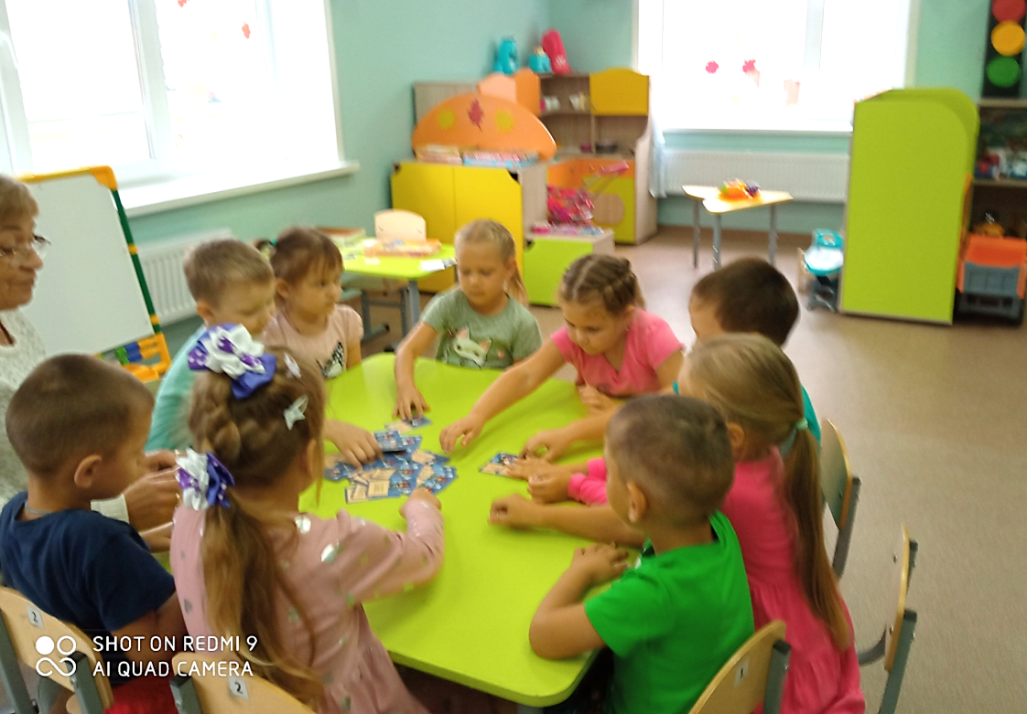
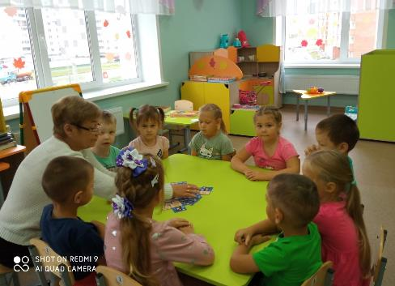
Работа
с детьми
Игра – викторина
«Изучаем правила
дорожного движения»!

Slide 4
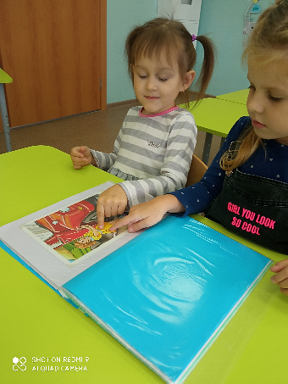
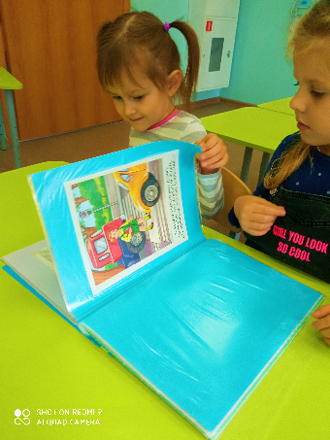
Рассматривание
тематических альбомов по ПДД,
пожарной безопасности

Slide 5
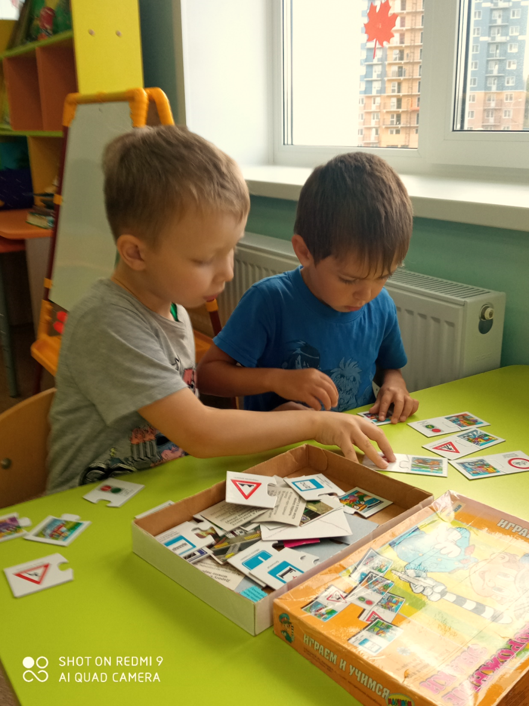
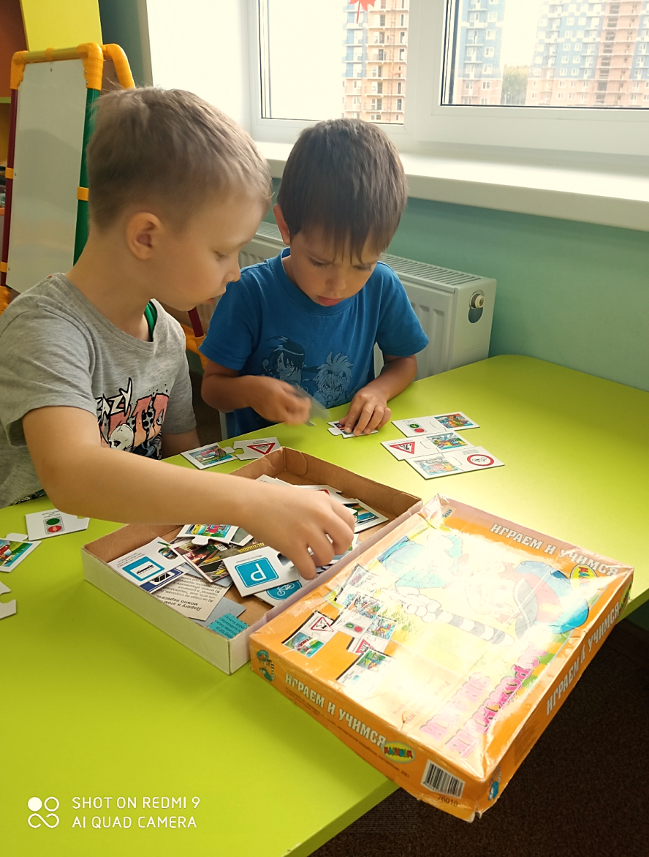
Развивающая игра
«Учим дорожные знаки»

Slide 6
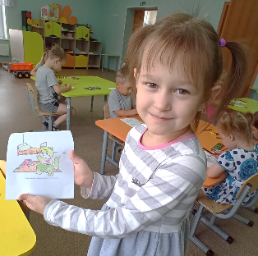
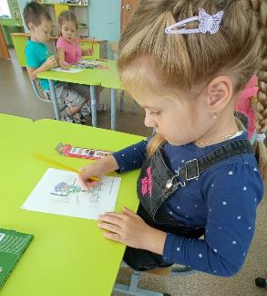
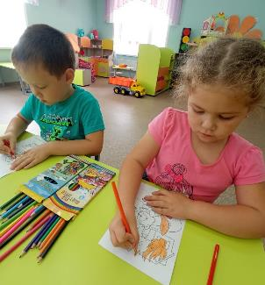
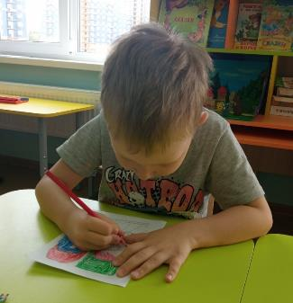
Рисование
и раскрашивание
раскрасок

Slide 7
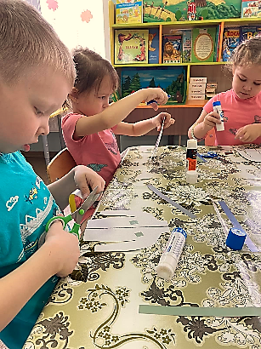
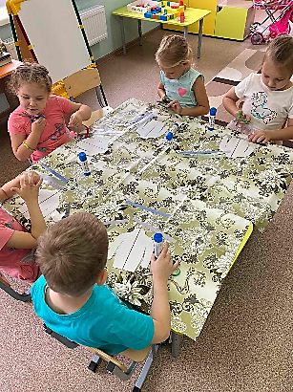
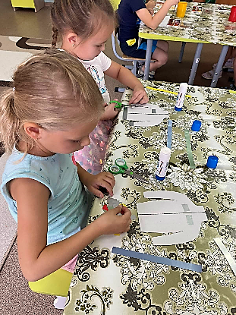
Аппликация
«Украсим одежду
светоотражающими
элементами»

